Slide 1
Курс «Программирование на Java» - Класс Thread и интерфейс Runnable

Slide 2

Рассматриваемые вопросы
Курс «Программирование на Java» - Класс Thread и интерфейс Runnable
Что такое поток, процесс?
Создание потока
методы wait() и join()
Синхронизация потоков
Модификатор volatile
DeadLock

Slide 3
Что такое поток, процесс?
Курс «Программирование на Java» - Класс Thread и интерфейс Runnable
Процесс (process) - это объект, который создается операционной системой, когда пользователь запускает приложение. Процессу выделяется отдельное адресное пространство, причем это пространство физически недоступно для других процессов. Процесс может работать с файлами или с каналами связи локальной или глобальной сети
Для каждого процесса операционная система создает один главный поток (thread), который является потоком выполняющихся по очереди команд центрального процессора. При необходимости главный поток может создавать другие потоки, пользуясь для этого программным интерфейсом операционной системы.
Все потоки, созданные процессом, выполняются в адресном пространстве этого процесса и имеют доступ к ресурсам процесса
Однако поток одного процесса не имеет никакого доступа к ресурсам потока другого процесса, так как они работают в разных адресных пространствах

Slide 4
Создание потоков
Курс «Программирование на Java» - Класс Thread и интерфейс Runnable
Существует два способа создания потоков:
Наследование от класс Thread и переопределение его метода run().
Реализация интерфейса Runnable и создание потока на основе этой реализации.

Slide 5
Создание потоков через класс Thread
Курс «Программирование на Java» - Класс Thread и интерфейс Runnable
public class HelloThread extends Thread {
public void run() {
System.out.println("Hello from new thread!");
}
}
public class Main {
public static void main(String[] args) {
HelloThread helloThread = new HelloThread();
helloThread.start();
}
}

Slide 6
Создание потоков через интерфейс Runnable
Курс «Программирование на Java» - Класс Thread и интерфейс Runnable
public class HelloRunnable implements Runnable {
public void run() {
System.out.println("Hello from new thread!");
}
}
public class Main {
public static void main(String[] args) {
HelloRunnable helloRunnable = new HelloRunnable();
Thread thread = new Thread(helloRunnable);
thread.start();
}
}

Slide 7

Свойства потока
Курс «Программирование на Java» - Класс Thread и интерфейс Runnable
Основные свойства:
id – идентификатор потока
name – имя потока
daemon – поток-демон
priority – приоритет
Свойства потока не могут изменяться после запуска.

Slide 8
Состояние потоков
Курс «Программирование на Java» - Класс Thread и интерфейс Runnable
Состояние потока возвращается методами:
int getState()
boolean isAlive()
getState() | isAlive()
NEW
RUNNABLE | +
BLOCKED | +
WAITING | +
TIMED_WAITING | +
TERMINATED

Slide 9
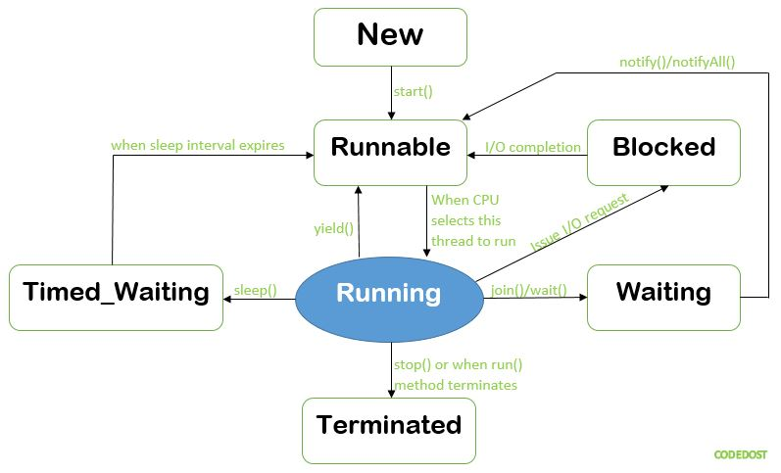
Жизненный цикл потоков
Курс «Программирование на Java» - Класс Thread и интерфейс Runnable

Slide 10
Синхронизация методов
Курс «Программирование на Java» - Класс Thread и интерфейс Runnable
После вызова synchronized поток приобретает монитор (lock) на все объекты метода и возвращает монитор после завершения метода (даже если метод выбросил исключение)
public synchronized void addMoneyToATM(Money money) {
/* ... */
}

Slide 11
Синхронизация блоков
Курс «Программирование на Java» - Класс Thread и интерфейс Runnable
В отличии от метода, в блоке поток приобретает монитор (lock) только на объект указанный в круглых скобках
ATM atm = new ATM();
synchronized(atm) {
/* ... */
}

Slide 12
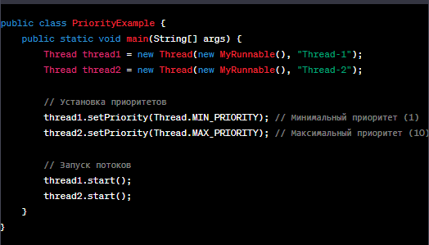
Priority
В Java каждый поток имеет приоритет, который влияет на решение планировщика потоков о том,
какой поток следует выполнять. Приоритет задается целым числом в диапазоне
от 1 до 10, где 1 - самый низкий приоритет, 10 - самый высокий приоритет.
По умолчанию, когда вы создаете новый поток, ему устанавливается приоритет,
равный приоритету потока-родителя. Например, чтобы установить приоритет потока,
вы можете использовать метод
setPriority(int priority) класса Thread.
!!! приоритеты потоков не всегда гарантируют точное выполнение в порядке их приоритетов !!!

Slide 13
Метод yield()
Каждому потоку выделяется небольшой отрезок процессорного времени, называемый квантом.
Когда это время истекает – процессор переключается на другой поток и начинает выполнять его.
Вызов метода Thread.yield() позволяет досрочно завершить квант времени текущего потока:
переключает процессор на следующий поток.
Метод sleep()
Цель метода – усыпить поток на некоторое время.
Часто используется в дочерних тредах, когда нужно делать какое-то действие постоянно,
но не слишком часто. Поток в состоянии сна можно прервать.
Thread.sleep(2000); // пауза на 2 секунды

Slide 14
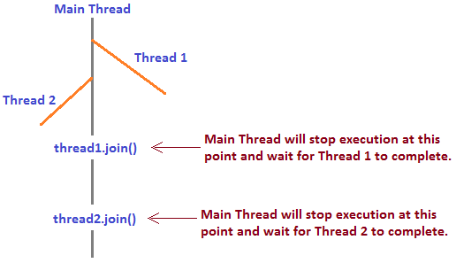
Метод join
Курс «Программирование на Java» - Класс Thread и интерфейс Runnable
join() позволяет одному потоку ожидать выполнения другого потока

Slide 15
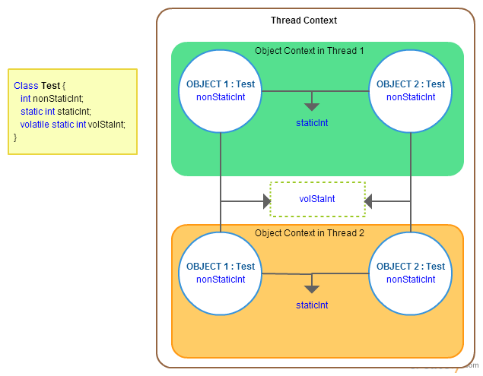
Модификатор Volatile
Курс «Программирование на Java» - Класс Thread и интерфейс Runnable
Модификатор volatile (изменчивый) — указывает, что переменная может изменяться несколькими потоками и обеспечивает синхронизированный доступ к полям объекта без использования блокировки

Slide 16
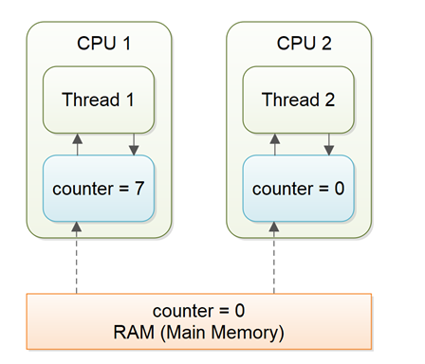
При взаимодействии с переменной каждый поток хранит ее значение в своем стеке. Может возникнуть ситуация, что один поток изменит значение общей переменной, а второй поток будет продолжать работать с ее старым значением из своего кэша.
1) Операции чтения и записи volatile переменной являются атомарными.
2) Переменная не будет помещаться в кэш: результат записи значения в volatile переменную одним потоком будет виден всем другим потокам, которые используют эту переменную для чтения.

Slide 17
Взаимная блокировка(Deadlock)
Курс «Программирование на Java» - Класс Thread и интерфейс Runnable
Необходимые условия возникновения тупиковых ситуаций:
Условие взаимоисключения — процессы требуют предоставления им права монопольного управления ресурсами, которые им предоставляются
Условие ожидания ресурсов — процессы удерживают за собой ресурсы, выделенные им, в то же время ожидают выделения дополнительных ресурсов
Условия неперераспределенности — ресурсы нельзя отобрать у процесса, удерживающего их, пока эти ресурсы не будут использованы для завершения работы
Условие кругового ожидания — существует кольцевая цепь процессов, в которой каждый процесс удерживает за собой один или более ресурсов, требующихся следующему процессу цепи

Slide 18
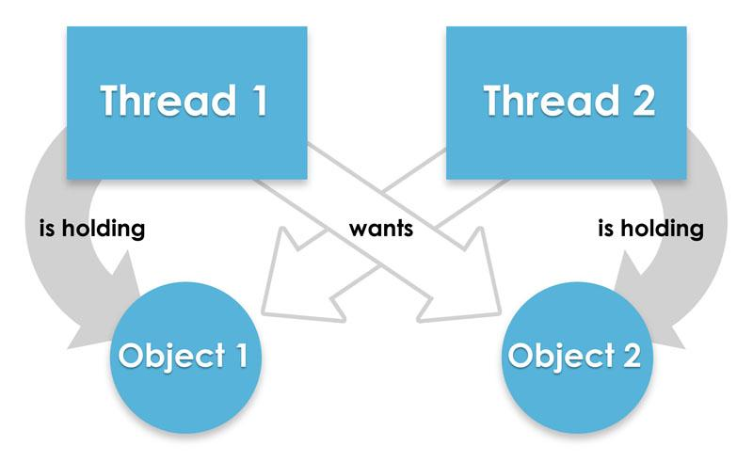
Взаимная блокировка(Deadlock)
Курс «Программирование на Java» - Класс Thread и интерфейс Runnable

Slide 19
Взаимная блокировка(Deadlock)
Курс «Программирование на Java» - Класс Thread и интерфейс Runnable
public void method1() {
synchronized (String.class) {
System.out.println("Aquired lock on String.class object");
synchronized (Integer.class) {
System.out.println("Aquired lock on Integer.class object");
}
}
}
public void method2() {
synchronized (Integer.class) {
System.out.println("Aquired lock on Integer.class object");
synchronized (String.class) {
System.out.println("Aquired lock on String.class object");
}
}
}

Slide 20
Пакет java.util.concurrent
Классы и интерфейсы пакета java.util.concurrent объединены в несколько групп по функциональному признаку:
Collections – набор более эффективно работающих в многопоточной среде коллекций нежели стандартные универсальные коллекции из java.util пакета
Synchronizers – объекты синхронизации, позволяющие управлять и/или ограничивать работу нескольких потоков.
Atomic – набор атомарных классов, позволяющих использовать принцип действия механизма оптимистической блокировки для выполнения атомарных операций.
Queues – объекты создания блокирующих и неблокирующих очередей с поддержкой многопоточности.
Locks – механизмы синхронизации потоков, альтернативы базовым synchronized, wait, notify, notifyAll
Executors – механизмы создания пулов потоков и планирования работы асинхронных задач

Slide 21
Collections
ConcurrentHashMap:
Это альтернатива HashMap с поддержкой многопоточности. Она предоставляет высокую производительность
при параллельных операциях чтения и обеспечивает безопасность в отношении записи.
ConcurrentSkipListMap и ConcurrentSkipListSet:
Эти коллекции реализуют сбалансированный пропускной список (skip list) и могут использоваться
в многопоточных сценариях. Они предоставляют аналоги TreeMap и TreeSet.
CopyOnWriteArrayList и CopyOnWriteArraySet:
Эти коллекции предоставляют безопасные для чтения версии ArrayList и HashSet.
Они копируют элементы при каждом изменении, что делает их идеальными для сценариев,
где частые операции чтения преобладают над операциями записи.
BlockingQueue:
Это интерфейс, предоставляющий методы для работы с блокирующими очередями,
такими как LinkedBlockingQueue, ArrayBlockingQueue, и другие. Он часто используется для организации
обмена данными между потоками.
ConcurrentLinkedQueue:
Это неблокирующая реализация очереди, которая обеспечивает высокую производительность
при одновременном доступе нескольких потоков.
ConcurrentLinkedDeque:
Подобно ConcurrentLinkedQueue, но реализует двунаправленную очередь.

Slide 22
Synchronizers
CountDownLatch:
CountDownLatch позволяет одному или нескольким потокам ждать, пока другие потоки выполняют определенное количество операций. Он работает по принципу уменьшения счетчика до нуля.
CyclicBarrier:
CyclicBarrier позволяет группе потоков согласованно дождаться друг друга в определенной точке выполнения. Когда все потоки достигают барьера, выполняется заданное действие.
Semaphore:
Semaphore - это синхронизатор, который контролирует доступ к ресурсам, ограничивая количество потоков, которым разрешено одновременно выполнять определенную часть кода.
Exchanger:
Exchanger позволяет двум потокам обмениваться данными в определенной точке выполнения. Каждый поток ожидает, пока другой поток не прибудет к точке обмена, и затем происходит обмен данными.
Phaser:
Phaser обеспечивает более сложную форму согласованности потоков, позволяя им регистрироваться и согласованно выполняться в различных фазах выполнения.
https://habr.com/ru/articles/277669/

